Slide 1
Introduction

Slide 2
Compte Informatique
Vous savez un compte INSA
  Associé à une adresse courriel perso (xxx@etud-insa-toulouse.fr)
  Associé à une zone de stockage sur réseau : accessible sur chaque poste INSA , quel que soit le système exploitation.
Votre @ électronique doit devenir votre @ principale
Si problème (perte de mot de passe par exemple), s’adresser directement au CSN
Si vous souhaitez utiliser votre ordinateur perso : pas de pb

Slide 3
Moodle
Site dédié à la pédagogie
Site insa : http://moodle.insa-toulouse.fr
Utilisation minimale : partage de fichiers
Tous les supports de cours, sujets de TD ou TP, fichiers exemples, annales…. sont déposés sur ce site
Lien pour déposer vos exercices (en vue de correction)
Dépôt (parfois) de DM et d’examen…mais examens majeurs sur compte anonyme.
Pour vous connaitre….formulaire à remplir

Slide 4
Algorithme de la raciné carré
Min ← 0
Max ← Nombre
Precision ← 0,0001
Val = Nombre
Tant que ( |Val*Val – Nombre| < Precision) Faire
Val ← (Max + Min)/2
Si (Val*Val > Nombre)
Max ← Val
Sinon
Min ← Val
FinSi
FinTantque

Slide 5
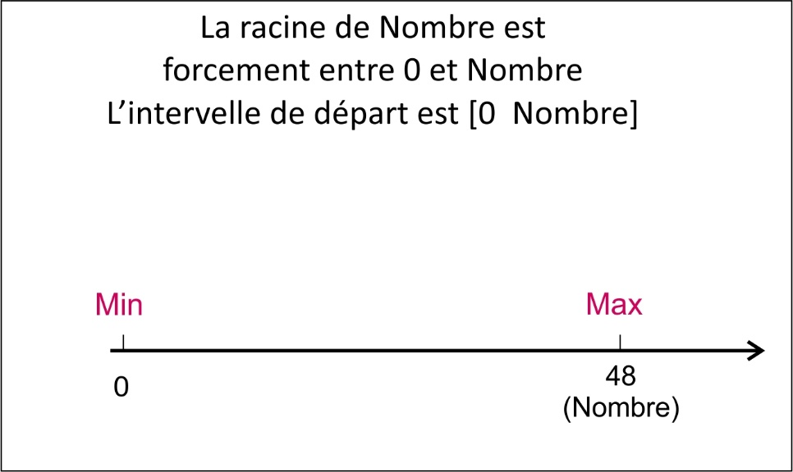
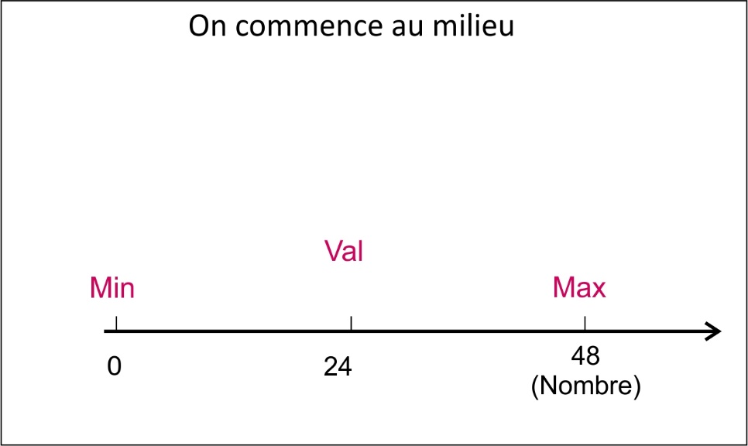
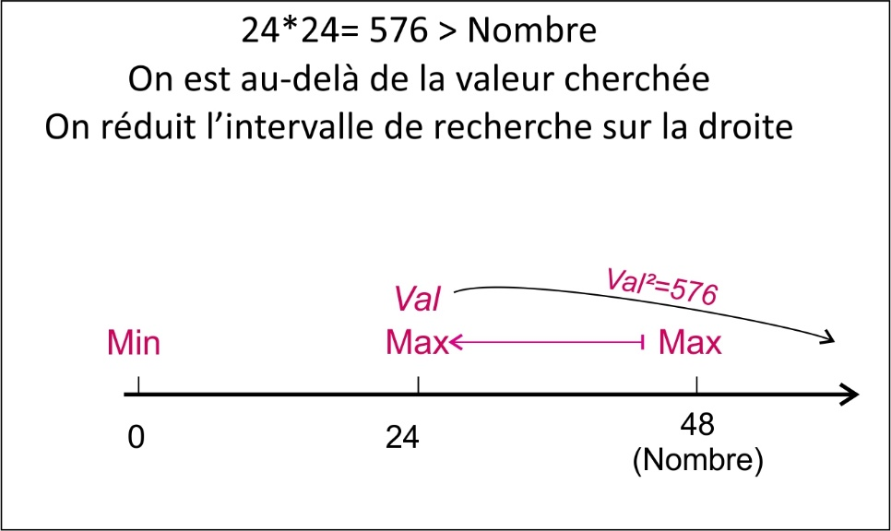
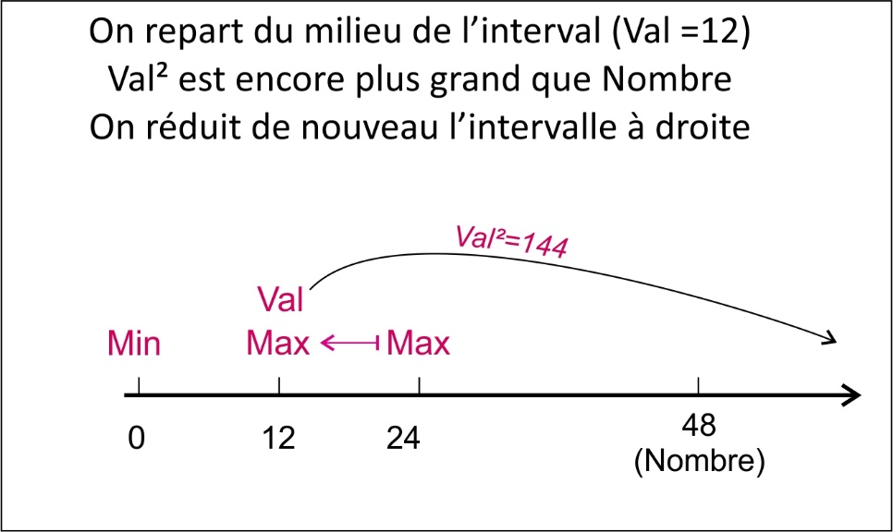
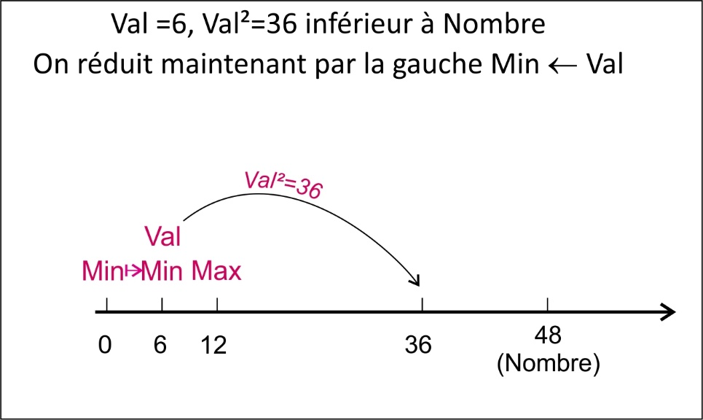
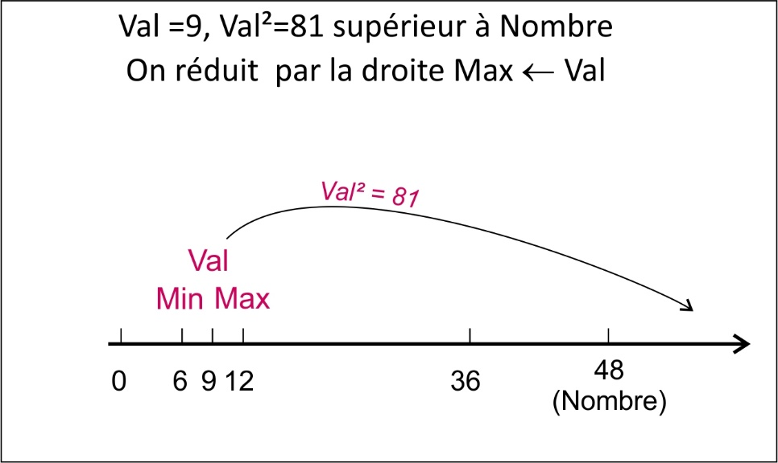
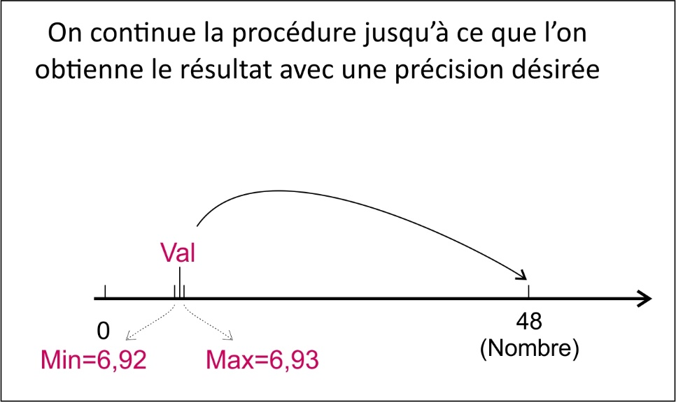
Algorithme de la raciné carré
Min ← 0
Max ← Nombre
Precision ← 0,0001
Val = Nombre
Tant que ( |Val*Val – Nombre| < Precision) Faire
Val ← (Max + Min)/2
Si (Val*Val > Nombre)
Max ← Val
Sinon
Min ← Val
FinSi
FinTantque

Slide 6
Questions / angoisses…
Est-ce dur ?
Comment apprendre « toutes les choses » sur le code
J’aime pas bosser sur un PC…
Ce qui touche à internet….
J’angoisse….J’y connais rien… J’ai du mal…Aucune compétence…pas doué
Excel ? Arduino ?
Faire du code sur papier
Google est mon ami…

Slide 7
L’algorithmique
Ensemble de règles opératoires dont l'application permet de résoudre un problème énoncé au moyen d'un nombre fini d'opérations. Un algorithme peut être traduit, grâce à un langage de programmation, en un programme exécutable par un ordinateur » (Larousse)
  Algorithme ⇒ analyse, réflexion, choix
  Codage (langage) = mise en œuvre
Objectif premier de cet enseignement : savoir construire des algorithmes
Objectif secondaire : savoir les mettre en œuvre

Slide 8

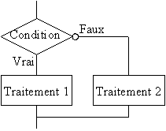
Algorithme vs organigramme
Organigramme
  Graphique, visuel, intuitif
  Mais : limité, difficile à faire évoluer, inadapté pour les « gros problèmes »
Algorithme
Variable
x entier
Début
Saisir x
Si x > 10 alors
Affecter à x : 2x
Sinon
Affecter à x : x + 1
Fin si
Fin
  Textuel, formel
  Permet la notion de fonction
  Facilement modifiable
  Proche du codage
Je n’utiliserai pas d’organigrammes et ne vous encourage pas à le faire….
Je ne vous demanderai pas de formaliser systématiquement votre solution en algorithme « pur » mais je vous encourage à le faire…..

Slide 9
Construire un algorithme
Comprendre un algorithme (bien écrit) ne pose généralement pas trop de soucis
Trouver l’algorithme qui répond à une problématique donnée (ex de la racine carrée) est plus difficile
Nécessite de l’entrainement pour acquérir l’agilité cognitive
Si mal à l’aise : faire et refaire plutôt que lire et relire.
=> Installer l’environnement de développement chez vous
Pour le premier TD :
avoir installé Python Anaconda sur votre ordinateur
https://www.anaconda.com/download/

Slide 10
Python
Nouveauté 2018 : des « vrais » cours…Cours différentiés au second semestre
Python depuis l’an passé
Le langage à la mode (il date pourtant de 1990)
Langage dédié aux calculs scientifiques (mais pas que)
Prisé des mathématiciens
GRATUIT
De nombreuses bibliothèques préexistantes
Langage interprété….Nous y reviendrons..

